Slide 1
计算机视觉系统实践 人脸识别系统
2022280486周睿星

Slide 2

研究动机:
安全需求：人脸识别在安防监控、身份验证等领域有广泛应用.
例：Windows登录选项:面部识别，宿舍门禁
技术发展：随着计算机视觉和深度学习技术的快速发展，人脸识别的准确率和应用场景不断扩大，研究这一领域有助于推动技术进步。

Slide 3
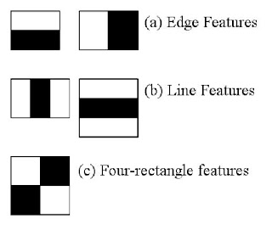
问题1：如何准确检测图像或视频中的人脸？
①. Haar人脸检测
1.算法原理：
它基于机器学习的方法，由大量的正负样本图像训练级联函数，然后用于检测其他图像中的对象。
Haar特征:每个特征都是一个值，这个值等于黑色矩形中的像素值之后减去白色矩形中的像素值之和。

Slide 4
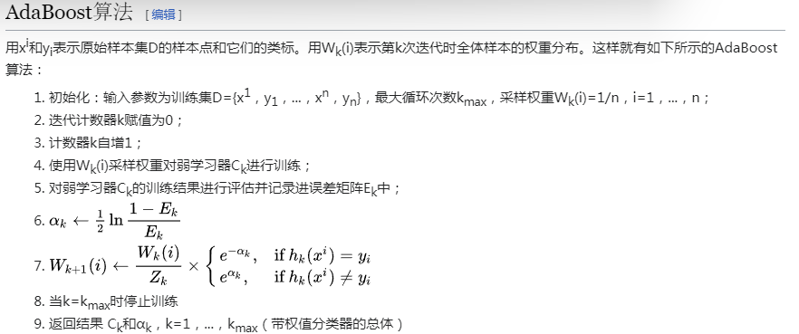
更新权重
AdaBoost算法：选择有效的特征并构建强分类器。

Slide 5
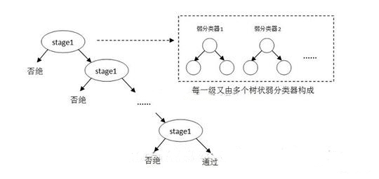
Haar人脸检测中的级联结构： 级联分类模型是树状结构可以用下图表示： 其中每一个stage都代表一级强分类器。当检测窗口通过所有的强分类器时才被认为是正样本，否则拒绝。

Slide 6
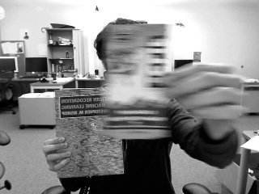
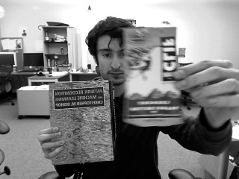
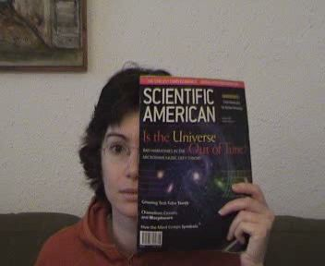
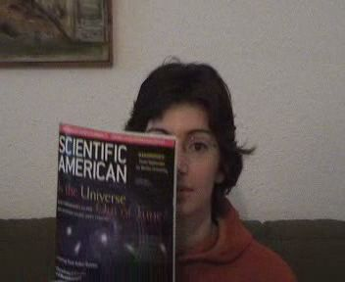
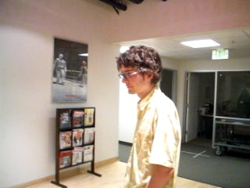
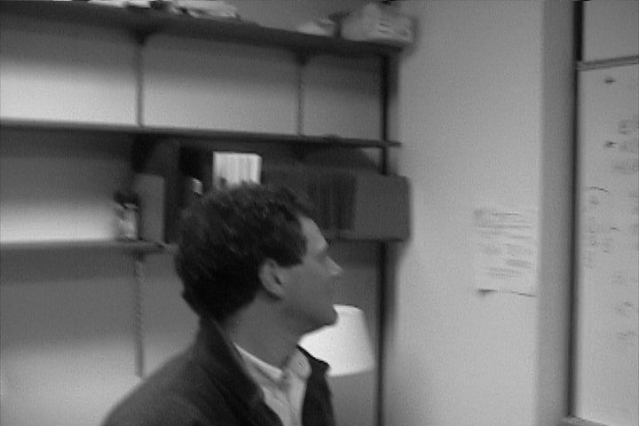

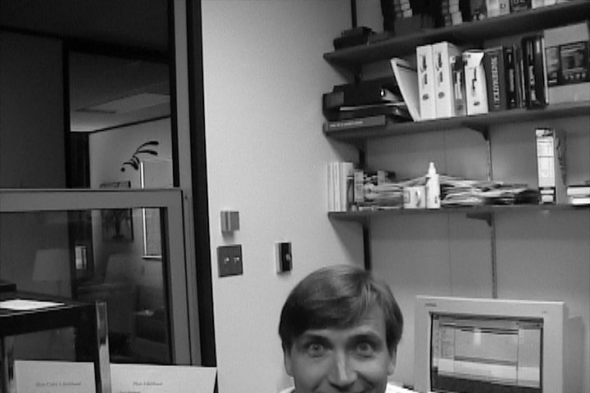
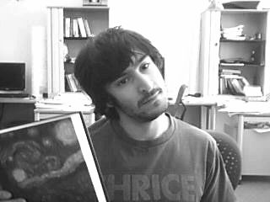
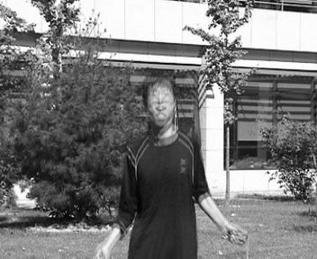
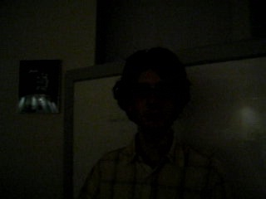
情况 | 例图
人脸有遮挡
人脸不完整或非正对相机
人脸倾斜或图片模糊，环境亮度低

Slide 7
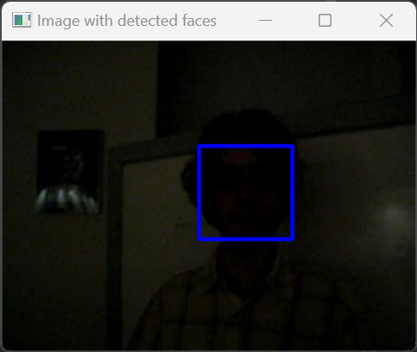
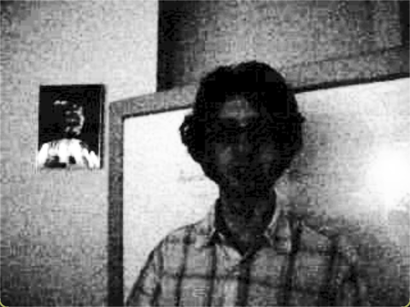
问题2：如何处理不同光照、角度、表情变化等因素对识别结果的影响？
光照：采用图像增强，直方图均衡化
原始图像 直方图均衡化后图像

Slide 8
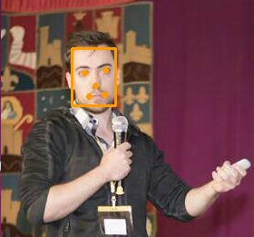
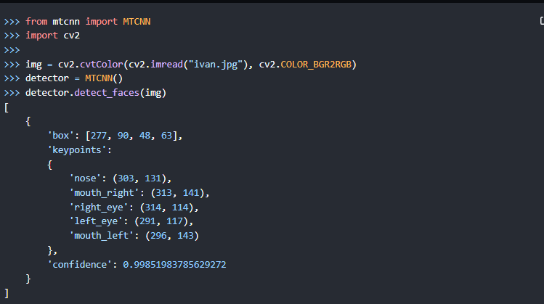
人脸倾斜：利用MTCNN深度神经网络获取关键点，再通过仿射变换进行人脸对齐

Slide 9

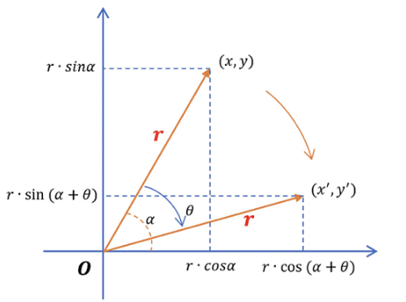
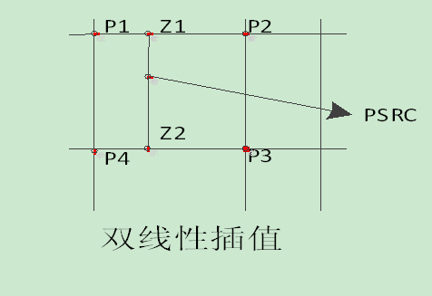
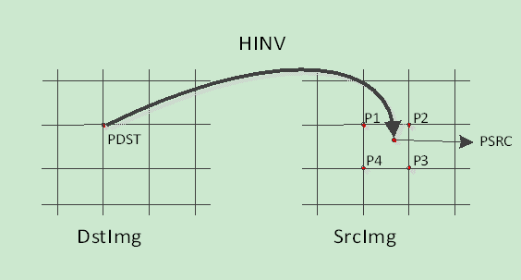
由于旋转后的坐标可能不是整数，因此需要插值方法来确定像素值。常用的插值方法有最近邻插值、双线性插值和双三次插值。

Slide 10
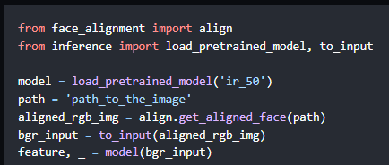
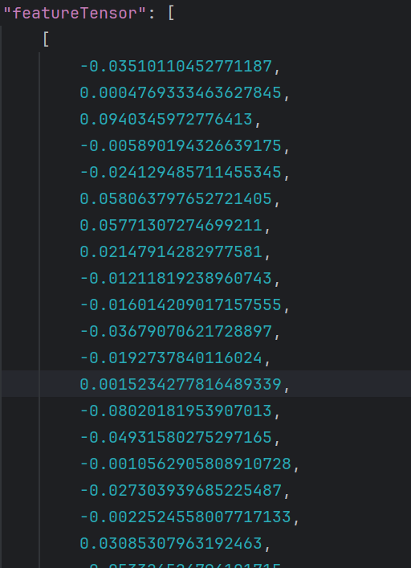
人脸识别： https://github.com/mk-minchul/AdaFace
输出为特征向量
推理延迟：70ms+

Slide 11
如何提高识别的准确率和速度，降低误识率？
1准确率方面，主要要求提高数据质量和数量
获取高质量数据:
①确保训练数据的准确性和相关性。
②去除噪声和错误标注的数据。
数据增强:
①采用数据增强技术（如旋转、缩放、平移、剪切等）来增加数据的多样性。
②使用合成数据来补充实际数据不足的情况。
2.提高速度方面，压缩和加速: 采用模型剪枝减小模型规模，提高推理速度。 利用硬件加速（如GPU）和高效的计算库。

Slide 12
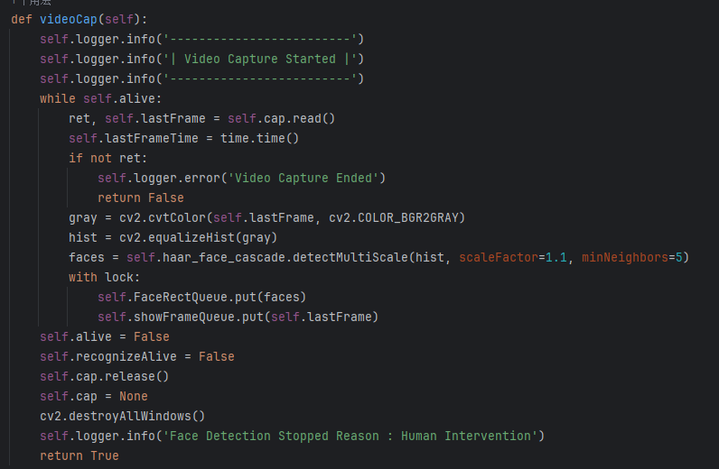
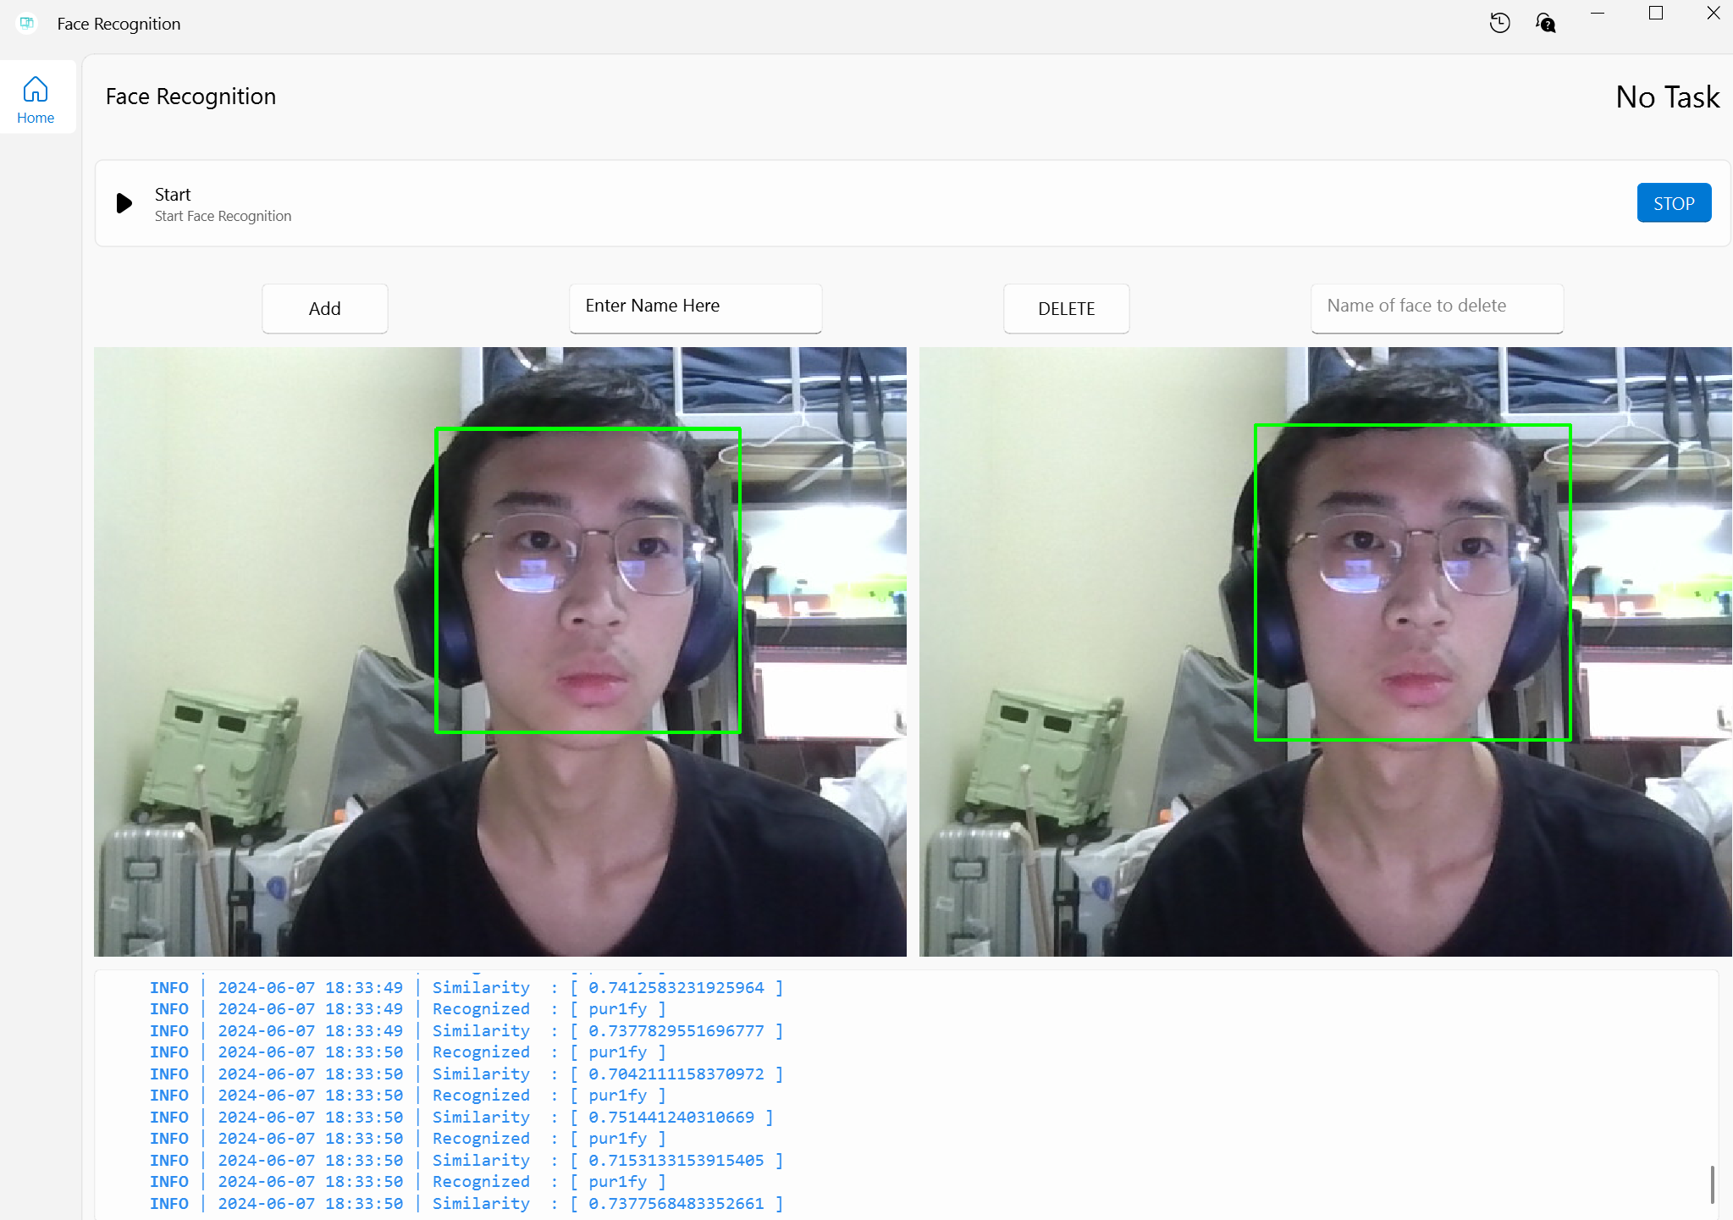
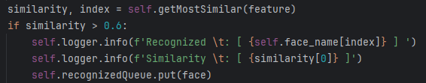
GUI：
左侧窗口:显示出摄像机拍摄得到的的人脸
右侧窗口:显示出识别出的人脸

Slide 13
系统性能：
检测方法 | 准确率 | 实时性 | 鲁棒性
Haar特征人脸检测 | Haar特征人脸检测在一些情况下可能准确度较低，特别是在光照条件变化和人脸姿态变化较大的情况下。对于标准的人脸图片识别效果好 | Haar特征人脸检测速度较快，适用于实时性要求较高的应用场景，如视频监控。经过测试约有20ms检测延迟 | 在一些情况下，Haar特征可能对光照变化敏感，对于非正面和部分遮挡的人脸检测准确性较差。对于光照影响，可以采用直方图均衡化来提高识别率
基于仿射变换和MTCNN的人脸检测 | 深度学习方法在大规模数据集上进行训练，通常具有较高的准确率，特别是在复杂场景和各种人脸姿态下。 | 深度学习方法的计算复杂度较高，可能需要更多的计算资源，因此在实时性方面可能稍显滞后。实验中经过测试约有40ms延迟 | 对于光照变化、遮挡和不同人脸姿态具有较好的鲁棒性，能够适应多样化和复杂的人脸场景。 缺点：需要大规模、多样化的标注数据集进行训练，这是深度学习方法的一个限制。

Slide 14
局限性:
1.检测人脸标准很单一：
例：无法判断相机中的是否是真人，一个人在镜头前拿着手机中一张人脸照片对着镜头，系统会检测出手机中照片的人脸。
2.占用计算资源较高，需要使用GPU加速深度学习模型推理才能得到一个较低的延迟。
3.系统暂未部署到生产环境中进行测试。

